Slide 1
Nutri Capture
<i+자율학기 수행 보고서>
ICT융합학부 스마트콘텐츠전공 2017151077 한태원

Slide 2
<구성>
Nutri Capture
프로젝트의 목적
활용 방안
4. 향후 계획
ICT융합학부 스마트콘텐츠전공 2017151077 한태원

Slide 3
1. Nutri Capture
ICT융합학부 스마트콘텐츠전공 2017151077 한태원

Slide 4
1. Nutri Capture
2. 목적
<앱을 만들겠다고 결심한 이유>
안드로이드 앱 프로그래밍 심화 수업을 들으면서,
안드로이드 앱에도 머신러닝 기술을 충분히
접목할 수 있다는 사실과 그 방법을 배웠다.
평소에, 앱을 만들고 싶다는 욕구는 있었지만
만들더라도 머신러닝의 내용이 들어가면 더 멋질
거라는 생각이 들었다. 하지만 어떤 방식으로
구현해야할지 감을 잡지는 못했다.
3. 활용
4. 계획
ICT융합학부 스마트콘텐츠전공 2017151077 한태원

Slide 5
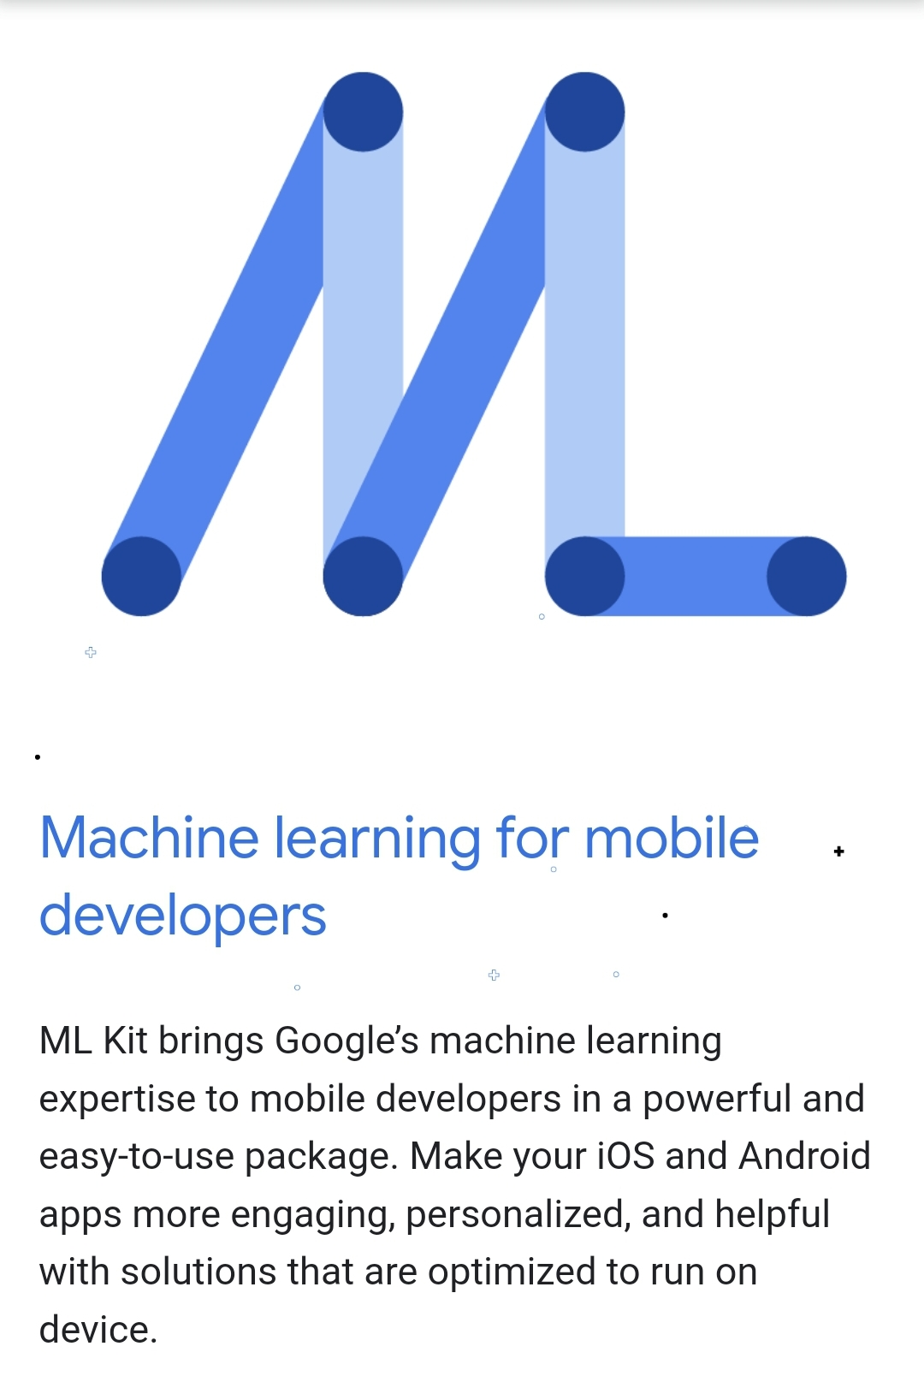
1. Nutri Capture
2. 목적
<앱을 만들겠다고 결심한 이유>
그러다가 글자를 인식하는 구글의
Text Recognition (ML Kit)을 알게 되었다.
구글답게, 안드로이드 앱에도 충분히 넣어서
사용할 수 있다고 했다.
이때 한 아이디어가 뇌리를 스쳤다. '영양성분표를 스캔할 수 있는 도구'다.
그것도 그냥 단순히 만들고 끝이 아니라,
완성도 있게 만들어서 앱 마켓에 올려야 겠다고
생각했다.
3. 활용
4. 계획
ICT융합학부 스마트콘텐츠전공 2017151077 한태원

Slide 6
2. 프로젝트의 목적
ICT융합학부 스마트콘텐츠전공 2017151077 한태원

Slide 7
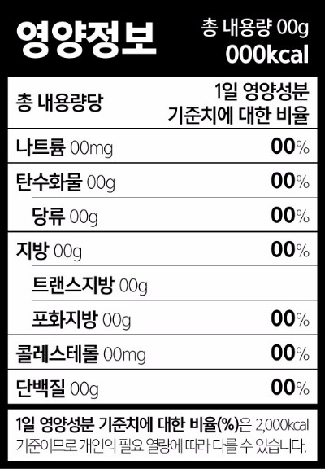
1. Nutri Capture
2. 목적
<왜 굳이 '영양성분표 스캔' 이었나?>
영양소는 우리가 정량적으로 관리할 수 없다.
그나마 가공식품 등에 표시된 영양성분표를 통해
어느 정도인지 대략 확인할 수 있지만 이는
정확하지 않다. 하루 섭취 권장 칼로리가 2000kcal
인 사람을 기준으로 만들어진 표이기 때문이다.
즉 '1일 영양성분 기준치에 대한 비율'은
부정확하다.
3. 활용
4. 계획
ICT융합학부 스마트콘텐츠전공 2017151077 한태원

Slide 8
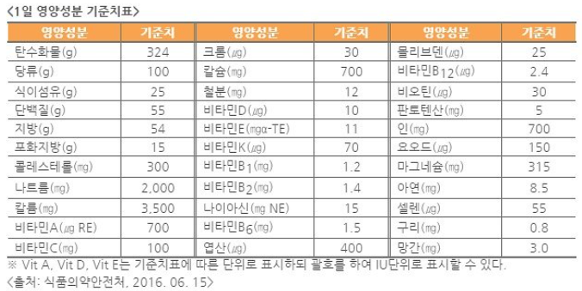
1. Nutri Capture
2. 목적
따라서, 헬스 등으로 섬세하게
식단 관리를 해야 하는 사람은
자신의 하루 권장 칼로리에
맞춰서 영양성분표와
'1일 영양성분 기준치표'를 보고 비례식을 세워
하나하나 계산해야 하는 불편함이 있었다.
한 마디로 영양 정보는
눈에 보이게 인쇄되어 있지만, 실제로는 보이지 않은 셈이다.
보이지 않는 영양 정보를 보게 하고 싶었다.
3. 활용
4. 계획
ICT융합학부 스마트콘텐츠전공 2017151077 한태원

Slide 9
1. Nutri Capture
2. 목적
<기억하고 돌아보기>
영양 정보가 눈에 보이지 않는 이유는 이 뿐만이 아니다.
사람들은 수도 없이 간식, 음료를 집어들지만,
하루에 자신이 얼마나 많은 설탕을 섭취했는지 알지 못한다.
앱에 탑재된 SQLite 데이터베이스를 통해서
스캔 정보를 저장하고, 빠르게 불러와
사용자에게 보여줄 수 있는 앱이 필요한 이유였다.
3. 활용
4. 계획
ICT융합학부 스마트콘텐츠전공 2017151077 한태원

Slide 10
3. 활용 방안
ICT융합학부 스마트콘텐츠전공 2017151077 한태원

Slide 11
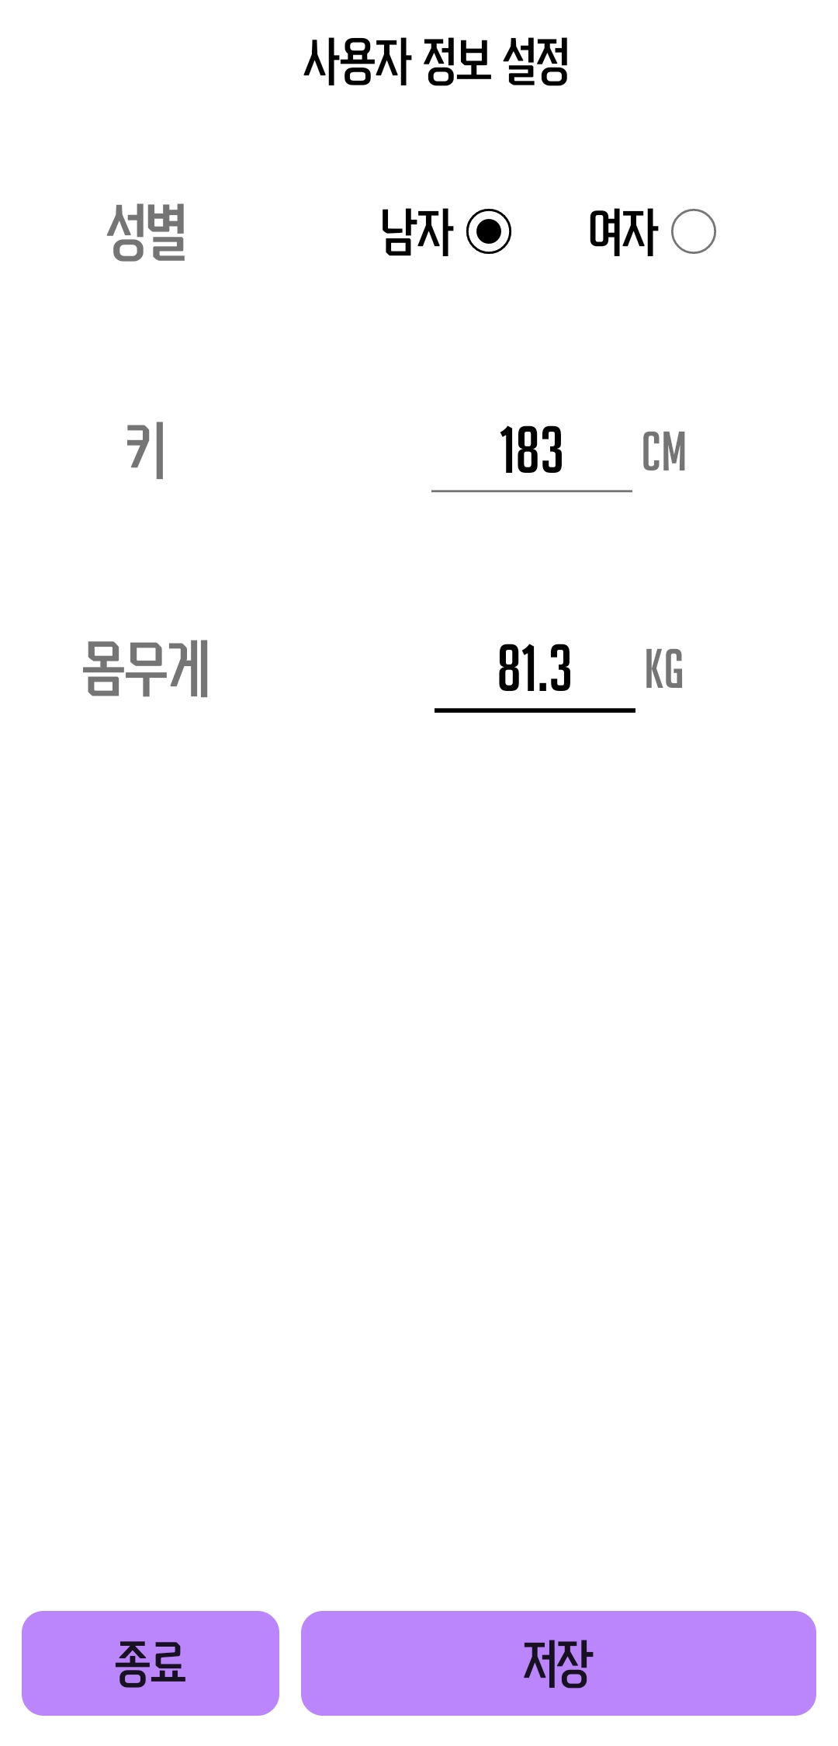
1. Nutri Capture
2. 목적
3. 활용
<Nutri Capture의 활용 방안 – 초기 화면>
이번 자율학기를 통해 [2.목적]에 부합하는 앱을 제작했다.
초기화면은 다음과 같다.
먼저 사용자에 대한 정보를 받는다.
사용자 정보로 하루 평균 권장 칼로리를 계산해 저장한다.
이 개인정보와 영양소 데이터는
앱 내부 SQLite 데이터베이스에 안전하게 저장된다.
4. 계획
ICT융합학부 스마트콘텐츠전공 2017151077 한태원

Slide 12
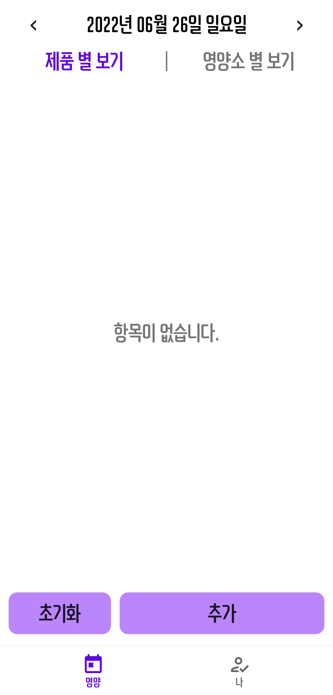
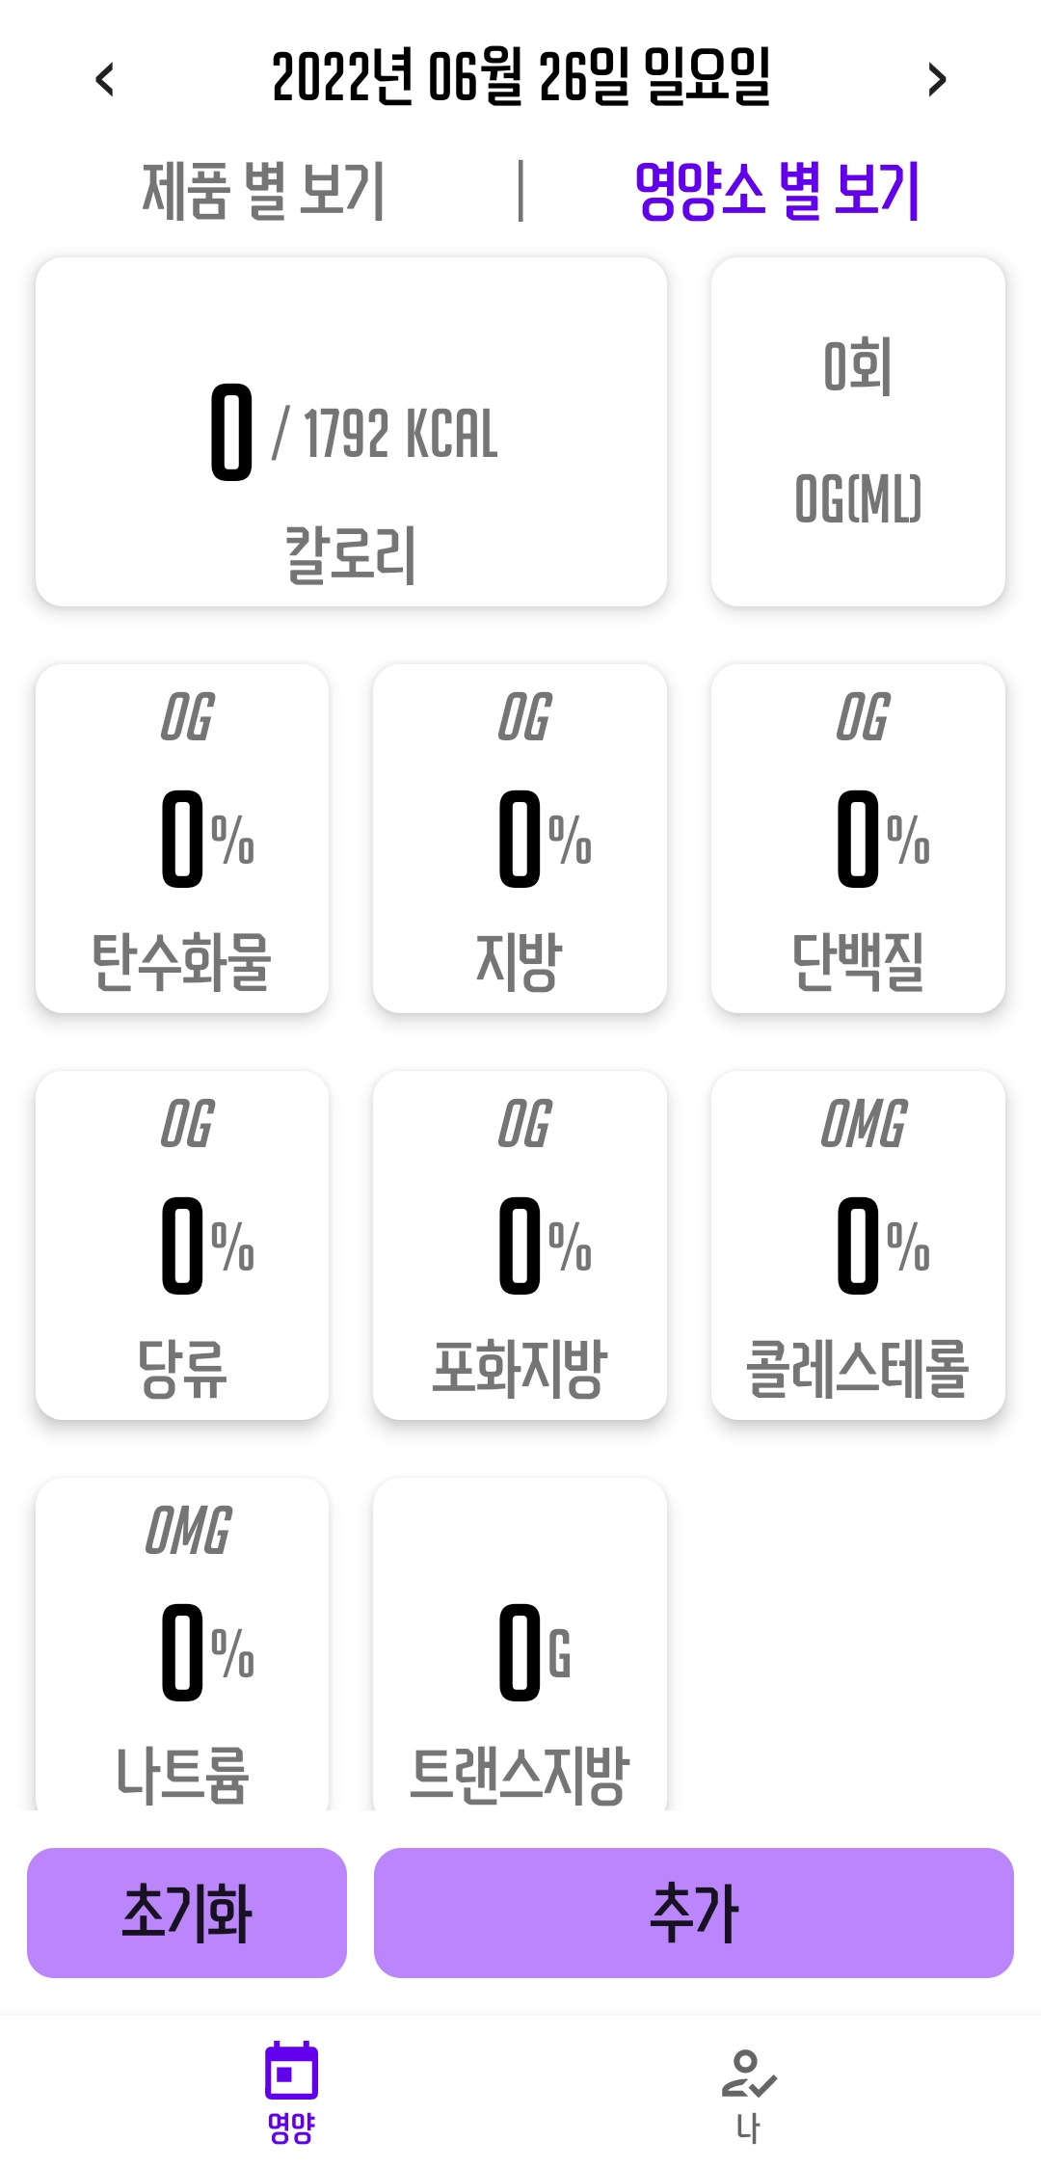
1. Nutri Capture
2. 목적
3. 활용
<메인 화면>
사용자 정보를 입력했다면,
다음 접속 때부터
이 화면이 초기 화면이 된다.
영양소를 돌아보는 메인화면이다.
추가 버튼을 통해서 영양성분표
스캔을 시작할 수 있다.
4. 계획
ICT융합학부 스마트콘텐츠전공 2017151077 한태원

Slide 13
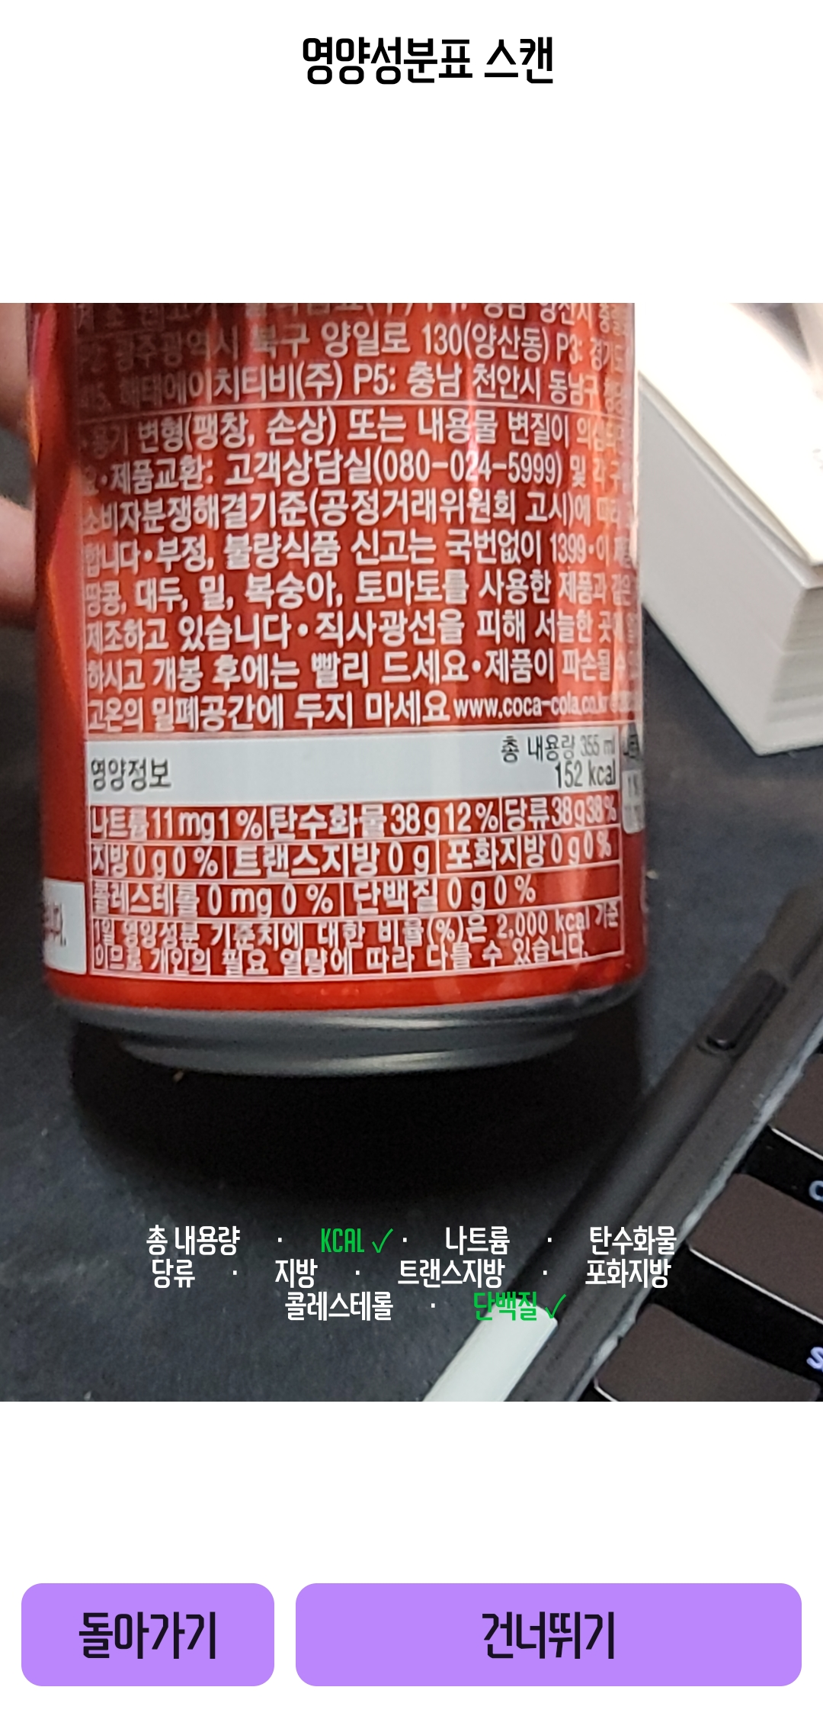
1. Nutri Capture
2. 목적
3. 활용
<카메라로 스캔하기>
카메라로 스캔하는 화면이다. 화면에 보이는 글자들 중에서 영양 관련 정보만 빼오도록
글자 인식의 알고리즘을 짰고,
모든 영양소가 인식되면 자동으로 스캔이 완료된다.
수동으로 스캔을 종료하고 바로 다음 단계로 이동할 수 있는
건너뛰기 버튼도 있다.
4. 계획
ICT융합학부 스마트콘텐츠전공 2017151077 한태원

Slide 14
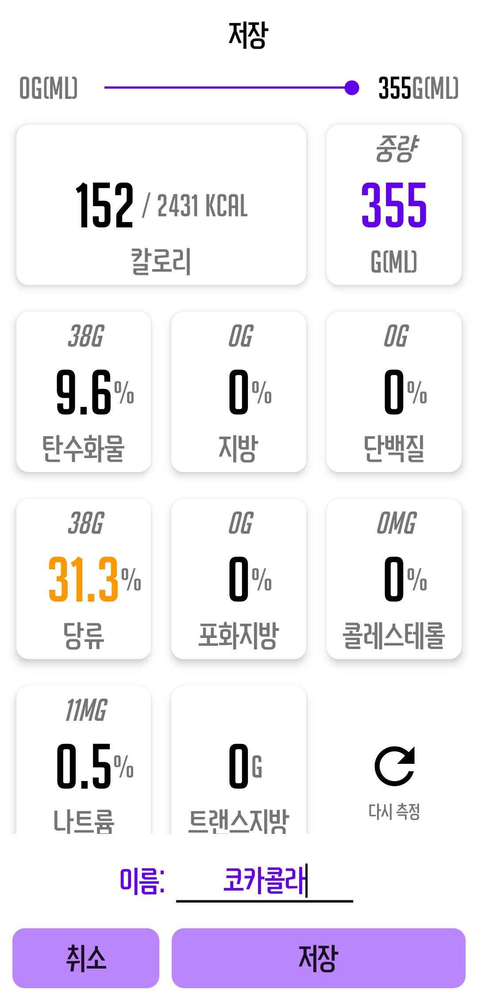
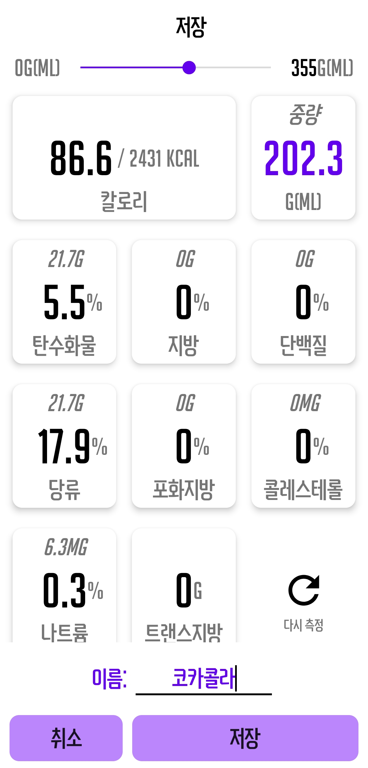
1. Nutri Capture
2. 목적
3. 활용
<스캔 결과 화면>
카메라로 스캔하는 화면의 다음 단계다.
영양성분표를 기준으로 영양소를
보여준다.
단, 여기에 있는 %들은 개인마다 다르다.
개인별 하루 권장 칼로리 섭취량에
기반해서 계산한 수치이기 때문이다.
맨 위에 있는 슬라이드 버튼을 조절해서
제품을 일부분만 섭취하고 버리거나
남기는 경우에 대비했다.
4. 계획
ICT융합학부 스마트콘텐츠전공 2017151077 한태원

Slide 15
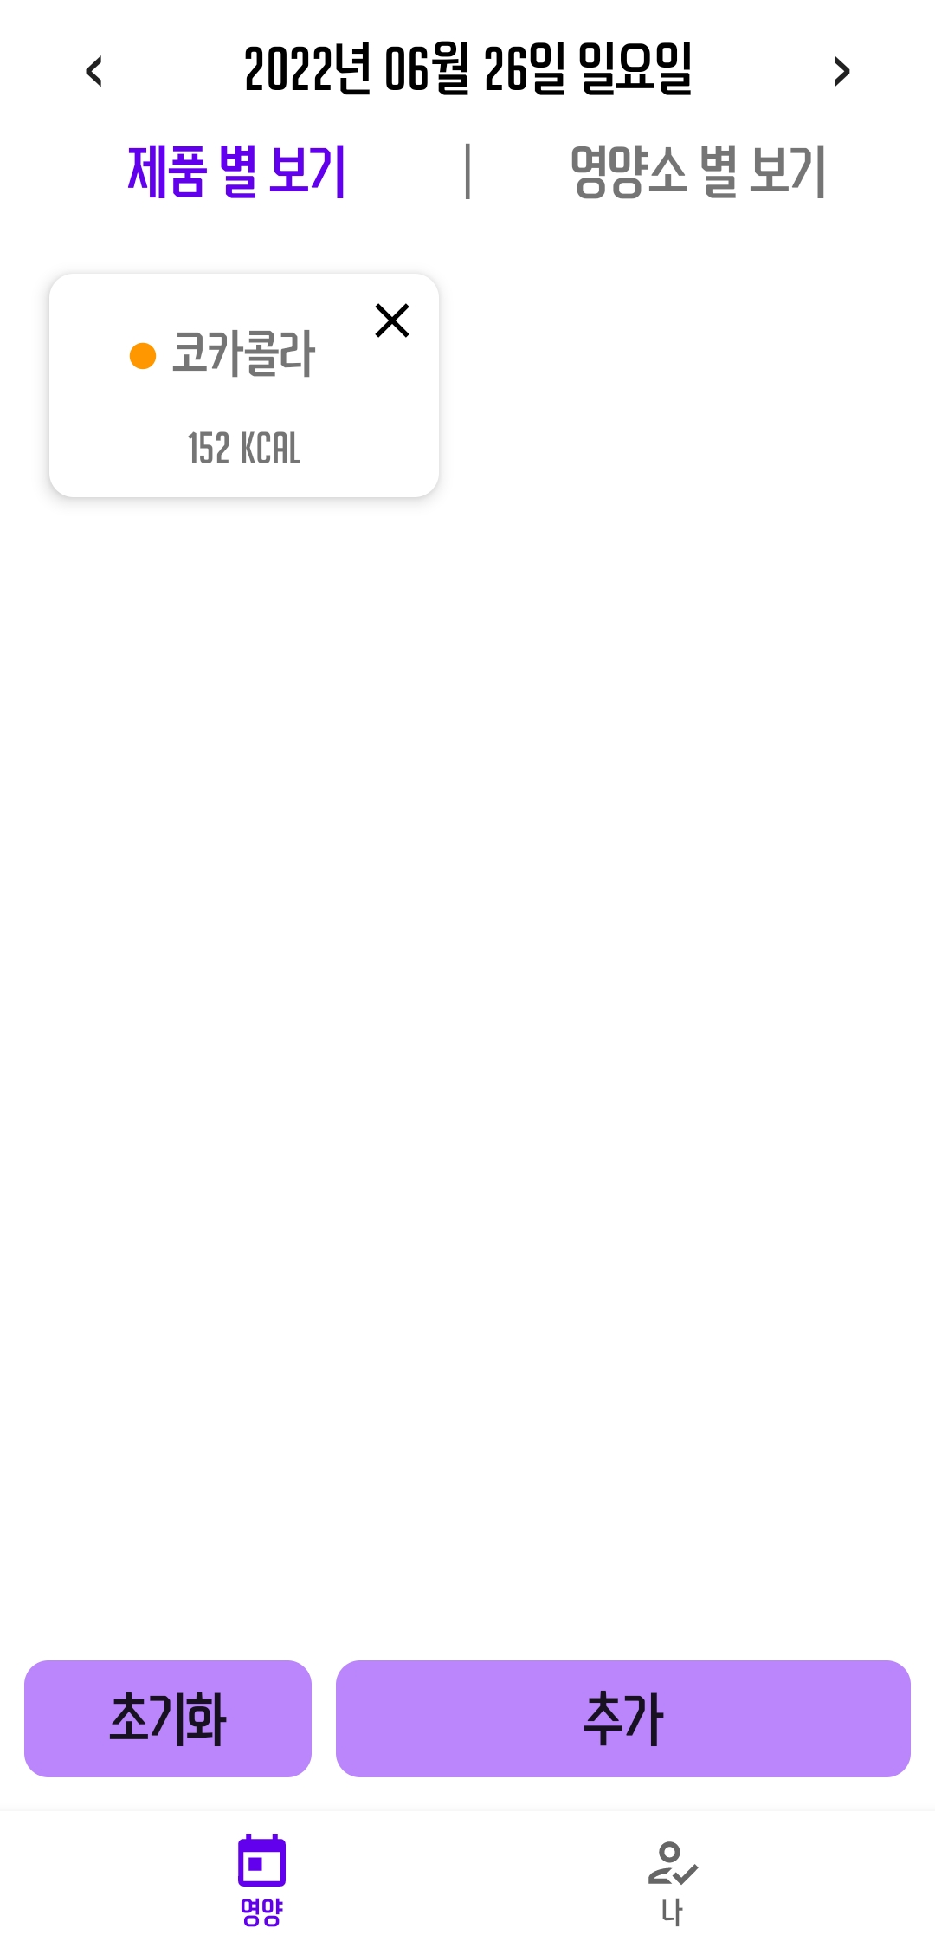
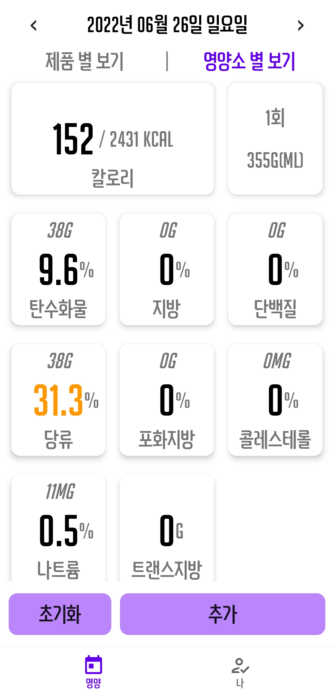
1. Nutri Capture
2. 목적
3. 활용
<다시 메인 화면으로…>
직전의 스캔 결과하면에서,
저장하기 버튼을 누르면
아까 봤던 메인 화면으로 돌아온다.
이때 다른 점은 스캔할 제품의
정보가 생긴다는 것이다.
제품 별로도 볼 수 모드가 있고,
그 날의 모든 영양소를 합산한
영양소 별로 볼 수 있는 모드가 있다.
4. 계획
ICT융합학부 스마트콘텐츠전공 2017151077 한태원

Slide 16
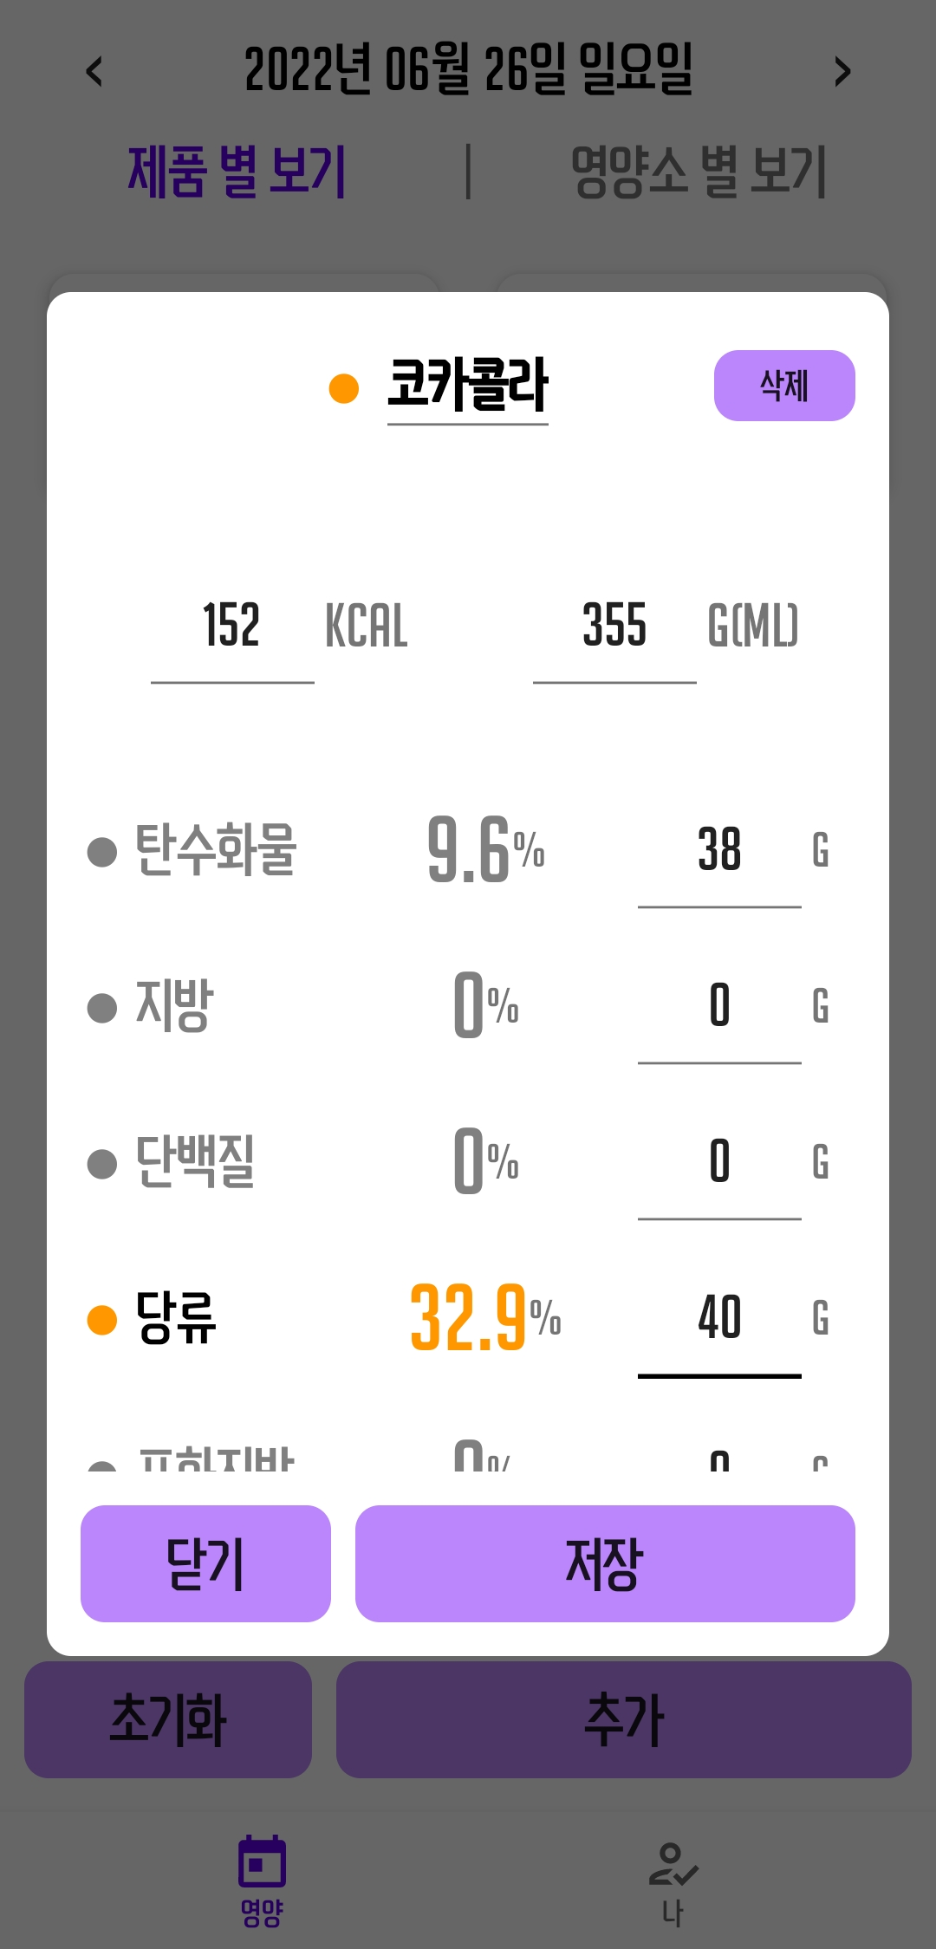
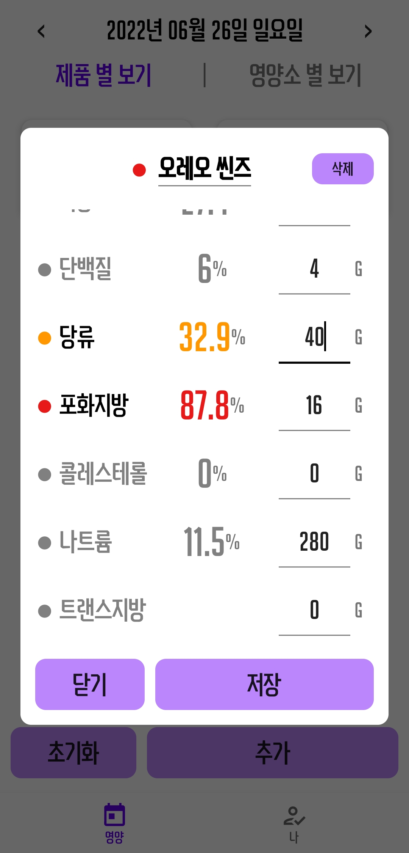
1. Nutri Capture
2. 목적
3. 활용
<제품 정보 수정하기>
메인 화면에 저장된 제품을 눌러서
저장된 영양소를 수정할 수도 있다.
영양소 별로 경고 수준이나
위험 수준을 만들어서 각각 주황색
과 빨간색 원으로 표시되게
만들었다.
수정한 정보는 저장 즉시 화면과
화면과 연동된 데이터베이스에
갱신된다.
4. 계획
ICT융합학부 스마트콘텐츠전공 2017151077 한태원

Slide 17
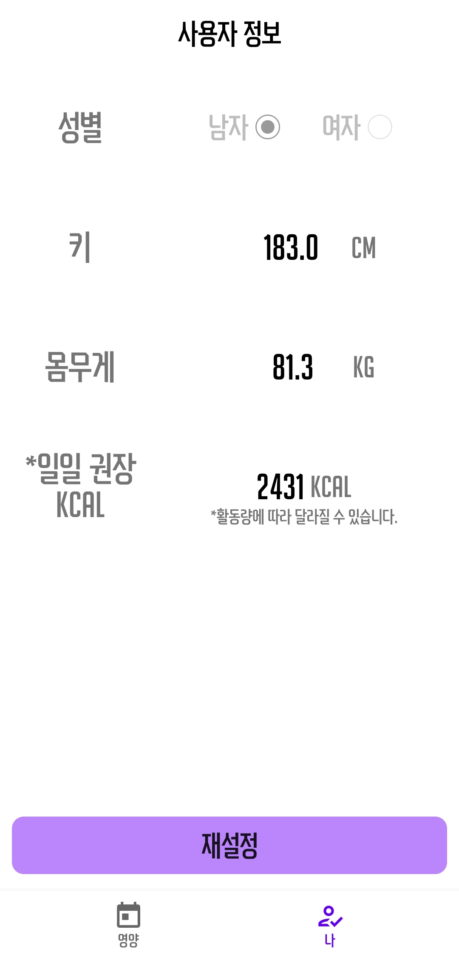
1. Nutri Capture
2. 목적
3. 활용
<내 정보 수정하기>
메인 화면 오른쪽 하단에 있는 버튼 – 재설정 버튼을 클릭해서,
내 정보를 다시 설정할 수도 있다.
4. 계획
ICT융합학부 스마트콘텐츠전공 2017151077 한태원

Slide 18
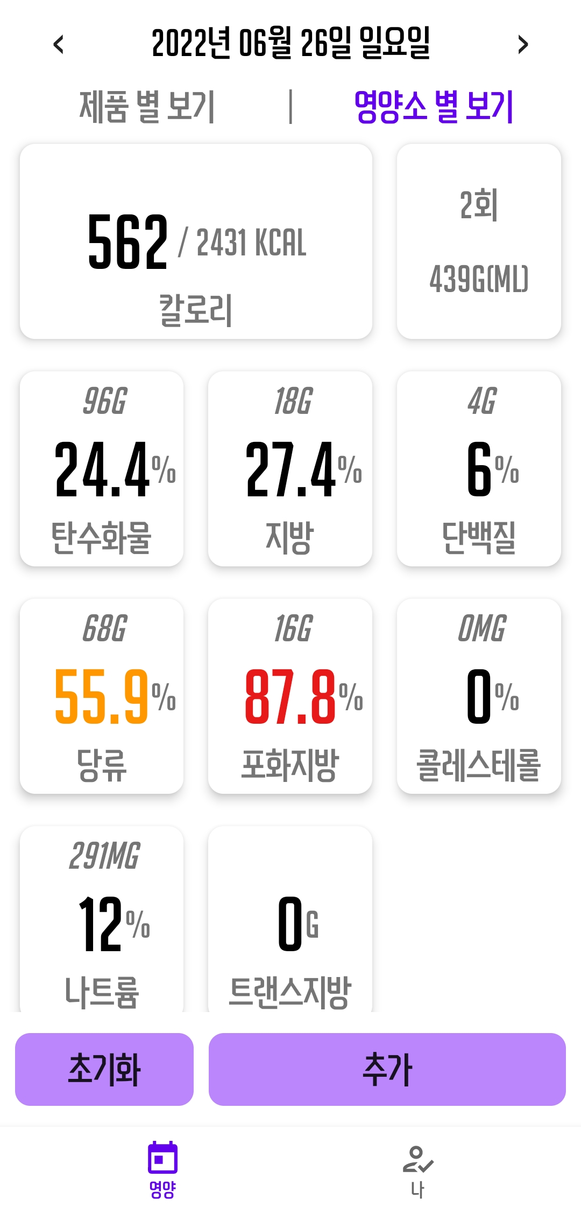
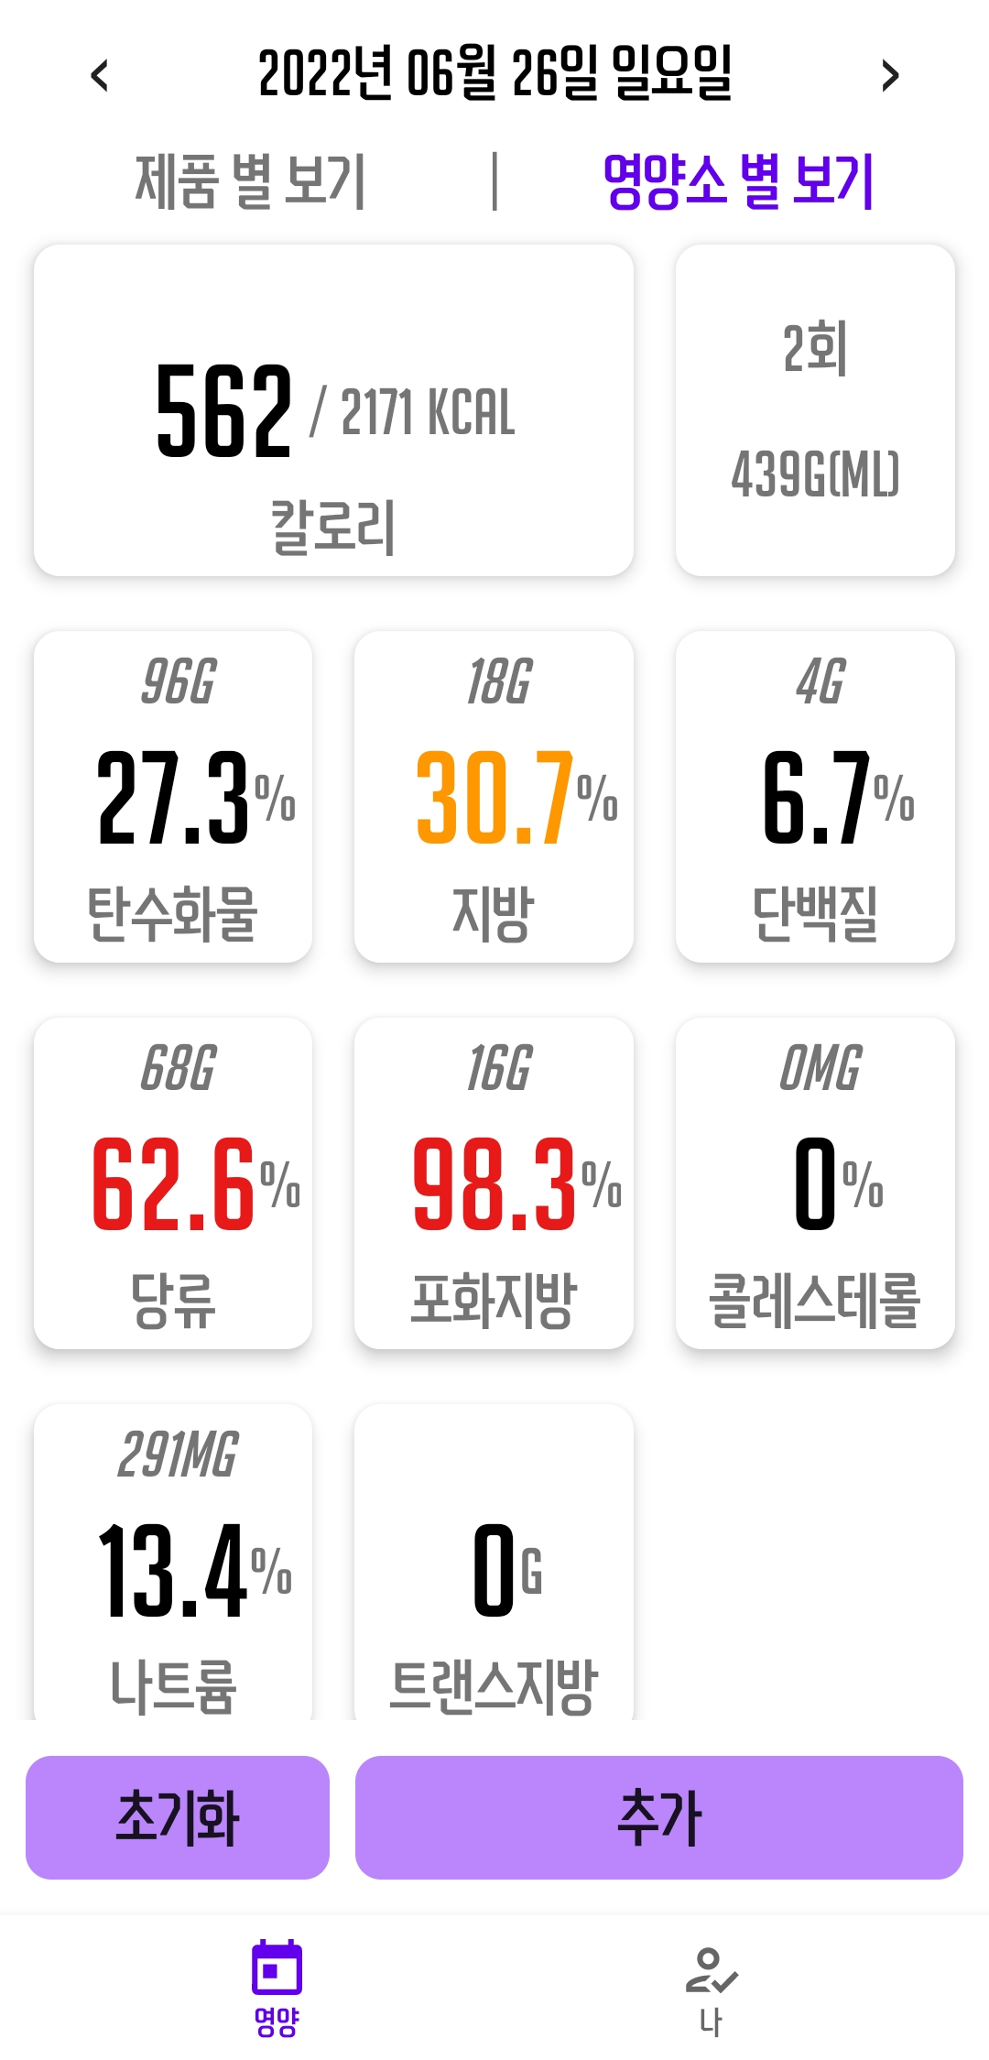
1. Nutri Capture
2. 목적
3. 활용
<내 정보를 수정 시의 변화>
첫번째 사진은 내 정보를 수정하기
전, 그리고 두번째는 수정 이후의
화면이다. 내 정보에 기반해서 %를
다시 계산해주기 때문에, 유연하게
데이터를 살펴볼 수 있다.
4. 계획
ICT융합학부 스마트콘텐츠전공 2017151077 한태원

Slide 19
4. 향후 계획
ICT융합학부 스마트콘텐츠전공 2017151077 한태원

Slide 20
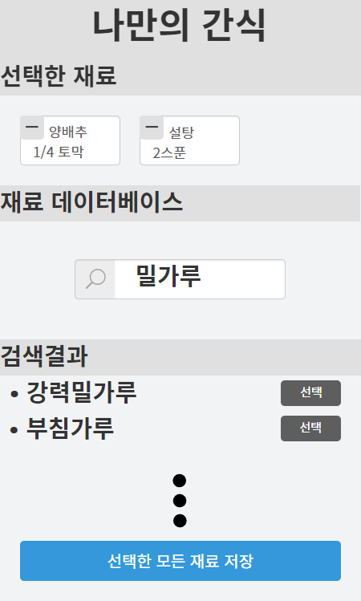
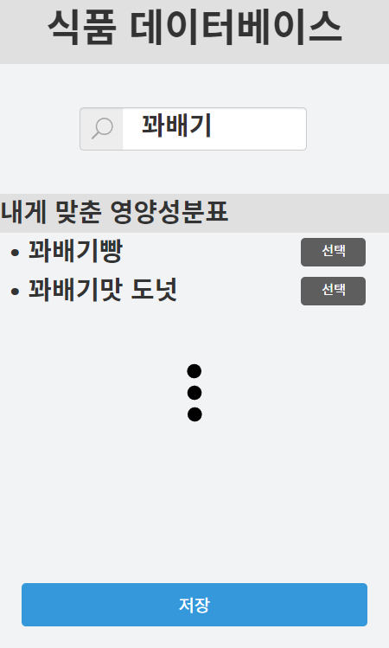
1. Nutri Capture
2. 목적
3. 활용
<완성은 못했지만 구현 중인 기능>
그림은 학기 초 만들었던 앱 프로토타입
이다. 단순히 영양성분표를 스캔하는
것을 넘어 내부 데이터베이스에서
영양소를 검색하고 이를 통해 스캔없이
영양 데이터를 눈에 가시화시킨다는
계획이었다. 현재 식품 데이터들을
공공 기관 오픈 데이터베이스에서 받아와 안드로이드 앱에
넣을 수 있는 형태로 가공했으나, 이를 활용하기 위한 검색 인터
페이스와 최적화를 마무리하지 못해 현재 추가를 목표를 하고 있다
4. 계획
ICT융합학부 스마트콘텐츠전공 2017151077 한태원

Slide 21
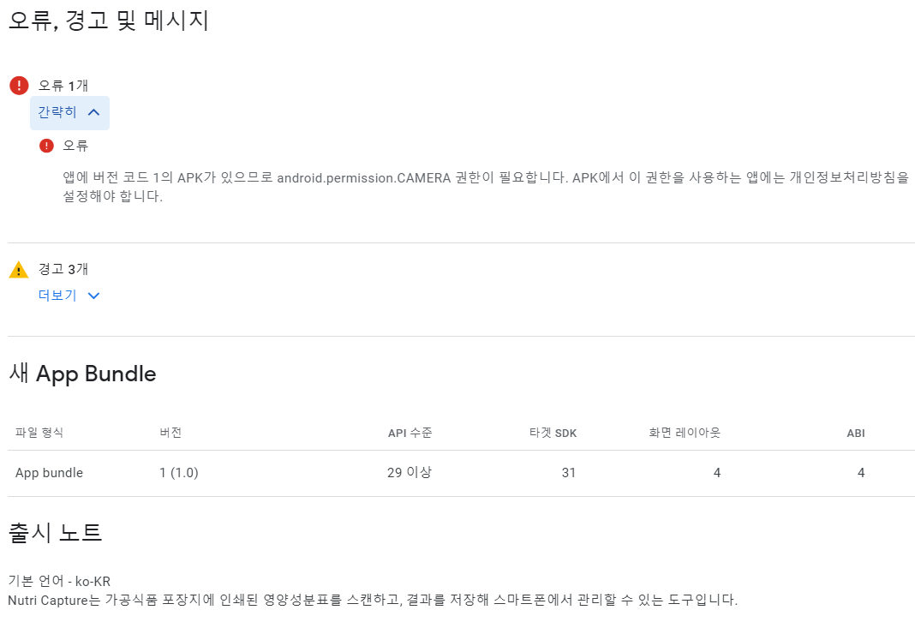
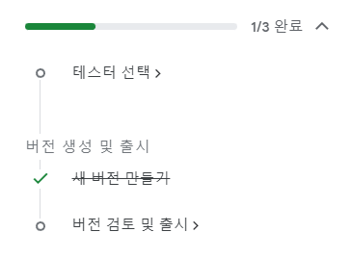
1. Nutri Capture
2. 목적
3. 활용
<일단 내놓기>
우선 완성된 기능만 추려서
구글 플레이 스토어에 등록하려고
했으나, 카메라를 사용하는 앱의
경우 개인정보준수에 대한 문서를
직접 만들어 게시해야
한다는 사실을 알았다.
이 부분을 해결하고 출시 후 피드백을 받을 예정이다.
더 추가하고 싶은 내용은 출시 이후 버전에 업데이트를
통해 추가하겠다.
4. 계획
ICT융합학부 스마트콘텐츠전공 2017151077 한태원

Slide 22
1. 다시 Nutri Capture..
ICT융합학부 스마트콘텐츠전공 2017151077 한태원

Slide 23
1. Nutri Capture
2. 목적
<앱을 만들며>
실제로 앱을 만들면서 학과 수업에서 배우고, 익혀놨던
테크닉을 많이 사용할 수 있어서 좋았다.
교재 한 구석에 이해를 위해 끄적여논 필기 몇 줄로 몇시간에 달하는 고민을 해결하거나,
알고리즘이나 정규표현식 등 기억하기 어려운 내용들도 손쉽게 기억을 불러내 사용할 수 있었다.
사실 이렇게 실용적으로 연결될 줄 미리 알았더라면 학과 생활을 더 열심히 했을 거같다는 생각도 든다.
지금이라도 알았으니 그걸로 감사해야겠다.
3. 활용
4. 계획
ICT융합학부 스마트콘텐츠전공 2017151077 한태원

Slide 24
1. Nutri Capture
2. 목적
사실 학과 선택부터, 처음부터 나는 앱을 만들 작정이었다.
단순히 무언가 창조한다는, 공학적으로 창조한다는 욕구가 있었고
무엇보다, 프로그래밍을 공부나 학문의 영역이 아니라
실제 사회에 기여할 수 있는 실용의 영역에서 접근할 수 있기
때문이었다.
우리 학과에서 내가 제일 행복했던 때가
골판지와 아두이노 그리고 5000원짜리 LCD 화면으로
손에 잡히는 전자기기를 만들었던
제 1회 학과 내 공모전이기도 했고.
3. 활용
4. 계획
ICT융합학부 스마트콘텐츠전공 2017151077 한태원

Slide 25
1. Nutri Capture
2. 목적
예전에 수학 공부를 잘하는 방법 중 하나는
실제로 수학 문제를 만들어보는 것이라는 얘기를 들은 적이 있다.
이제는 그 의미를 알 것 같다. 프로그래밍을 잘하는 방법은,
최신 라이브러리와 언어를 익히는 방법은
그냥 앱(실용의 영역)으로 만드는 것이다.
실제로 만들어봐야 알 수 있다.
만져보기 전까지 물건의 감촉을 절대 알 수 없는 것처럼.
내가 만드려는 앱 Nutri Capture (Nutrient + Capture)으로도,
영양 정보들을 사람들의 손에 잡히게해 그 촉감을 느끼게 만들고 싶다.
이번 자율학기를 통해 그 첫걸음을 뗄 수 있었다.
3. 활용
4. 계획
ICT융합학부 스마트콘텐츠전공 2017151077 한태원

Slide 26
있어도 볼 수 없었던 영양 정보를 볼 수 있게 만들겠습니다.
감사합니다!
ICT융합학부 스마트콘텐츠전공 2017151077 한태원

